Slide 1
DEPARTAMENTO DE CIENCIAS DE LA COMPUTACIÓN
SOCIAL MEDIA COMO MEDIO DE ANÁLISIS Y PREVENCIÓN DEL ACOSO CIBERNÉTICO, APLICADO A LOS PERFILES DE FACEBOOK, UTILIZANDO TÉCNICAS DE PROCESAMIENTO DE LENGUAJE NATURAL CON BASE EN LEVENSHTEIN.
Autor: Jácome Andino Danny Alexander
Director: Ing. Tapia León Freddy Mauricio Msc.
SANGOLQUÍ – ECUADOR
2020

Slide 2
Agenda
Antecedentes
Problemática
Justificación
Objetivos
Alcance
Revisión de literatura
Diseño e implementación del método propuesto
Pruebas y Evaluación de resultados
Conclusiones y Recomendaciones
Líneas de Trabajo Futuro

Slide 3

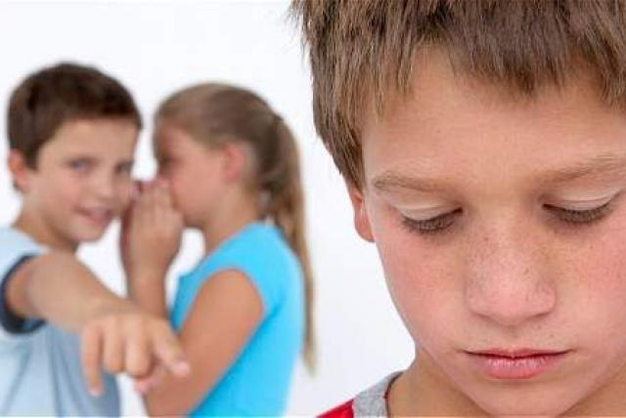

I. ANTECEDENTES
Notes:
El uso de las redes sociales se encuentra en crecimiento, esencialmente en adultos jóvenes, sin embargo es un fenómeno que no distingue edad, estrato social o género, las redes sociales han permitido que las personas creen contenido y sean parte de un grupo social afín, en tendencias o rasgos de personalidad, EE.UU. el 95% de los jóvenes tiene acceso a un Smartphone, y el 45% de ellos lo utiliza para estar conectado durante todo el día. Mientras que en Ecuador el 94.57% de personas utilizan su Smartphone para acceder a una red social
Según la UNICEF en un estudio realizado en el 2015, expresa que el acoso escolar está presente entre el 57% y 60% de su totalidad, por otro lado, la agresión a través de medios electrónicos tiene un porcentaje de 9 y 10, y se mantiene en aumento debido a la interacción que tienen los jóvenes en las redes sociales. en un rango de edad de 11 y 18 años, y se

Slide 4

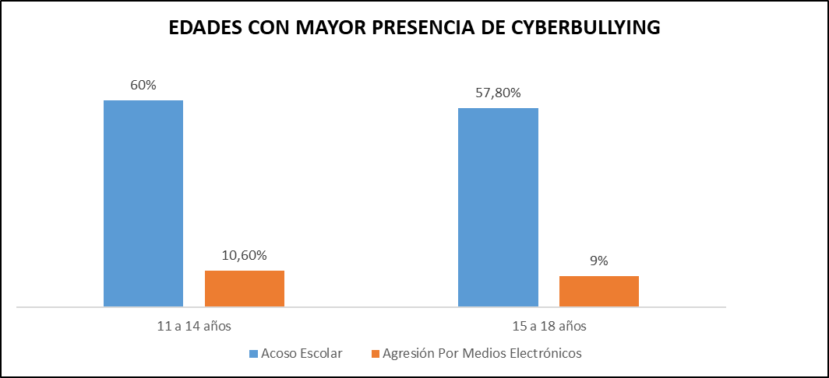
II. PROBLEMÁTICA
¿Es posible analizar y prevenir el acoso cibernético (Cyberbullying), mediante el estudio de perfiles en redes sociales como Facebook, utilizando el Procesamiento de Lenguaje Natural (PLN) con base en el algoritmo de Levenshtein?
Notes:
La tecnología y el maltrato entre iguales, se mantienen en un cambio permanente, resultando de esto nuevas maneras de irrumpir contra los iguales. El ciberacoso o (Cyberbullying) es una nueva modalidad de maltrato, agresión que se realiza a través de medios tecnológicos.
en las instituciones escolares del ecuador la violencia entre iguales es notable, dentro de las edades de 11 a 18 años, el 58,8% de los encuestados dijo que ha recibido al menos un acto de violencia en los últimos 5 meses, esto quiere decir que al menos 6 de cada 10 estudiantes han sido víctimas de acoso escolar, entre las victimas los casos más frecuentes de violencia son las ofensas , los rumores y agresión por medio de TIC’s 9,7%.

Slide 5

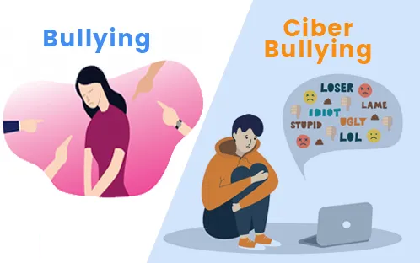
III. JUSTIFICACIÓN
PERSONALIDAD
Notes:
En la actualidad la violencia por medio de las tecnologías de la información y la comunicación representa un difícil problema, las similitudes entre los mecanismos básicos del acoso y el acoso digital, como por ejemplo, aislamiento de un grupo, hostigamiento, daño psicológico permiten determinar que se trata de un mismo fenómeno, teniendo en cuenta que la mayor diferencia entre estos es el uso de medios tecnológicos como el Internet, computador y dispositivos móviles
La forma de actuar de los agresores en el caso del (Cyberbullying) es recurrente e intencional, los abusadores han identificado la diferencia de poder que tienen sobre sus víctimas, la falta de juicio moral y ético no les permite mantener una conducta proactiva, no pueden diferenciar entre el “deber hacer moralmente”, y el “querer hacer éticamente
(Bachrach, tapia, Jácome y otros expresan la red social Facebook es una fuente de datos puede proporcionar información de alto interés para identificar el actuar de una persona, los perfiles de usuario de Facebook permiten incluir pensamientos, opiniones, sentimientos y emociones. Y a través de un proceso y análisis de esta información se puede identificar patrones de comportamiento.

Slide 6


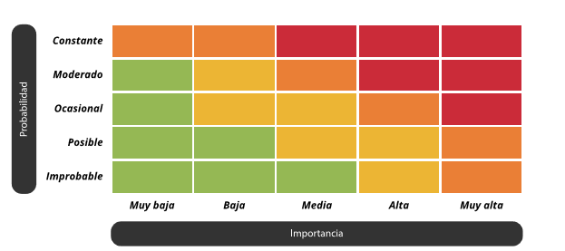
IV. OBJETIVOS
General
Utilizar la social media como medio para el análisis y prevención del acoso cibernético, aplicado a los perfiles de Facebook, empleando técnicas de procesamiento de lenguaje natural con base en Levenshtein permitiendo determinar un presunto perfil de personalidad el cual sirva de apoyo a los psicólogos.
Específicos
Notes:
Identificar perfiles de usuario en Facebook donde el (Cyberbullying) esté presente, usuarios con una franja de edad mayor a los 11 años y menor a los 18 años.
Realizar una investigación exploratoria para identificar y plantear un diccionario de datos de acuerdo con el (Cyberbullying), con las palabras más influyentes de acuerdo con las directrices de un psicólogo.
Identificar la interfaz de programación de aplicaciones (API) que permita extraer la información de Facebook.
Realizar un aplicativo de escritorio para el procesamiento de los datos obtenidos de las redes sociales.
Analizar y evaluar los patrones de (Cyberbullying) identificados mediante matrices de probabilidad e impacto y el apoyo de un psicólogo con conocimientos en el ámbito del ciberacoso para sugerir un perfil de personalidad.

Slide 7
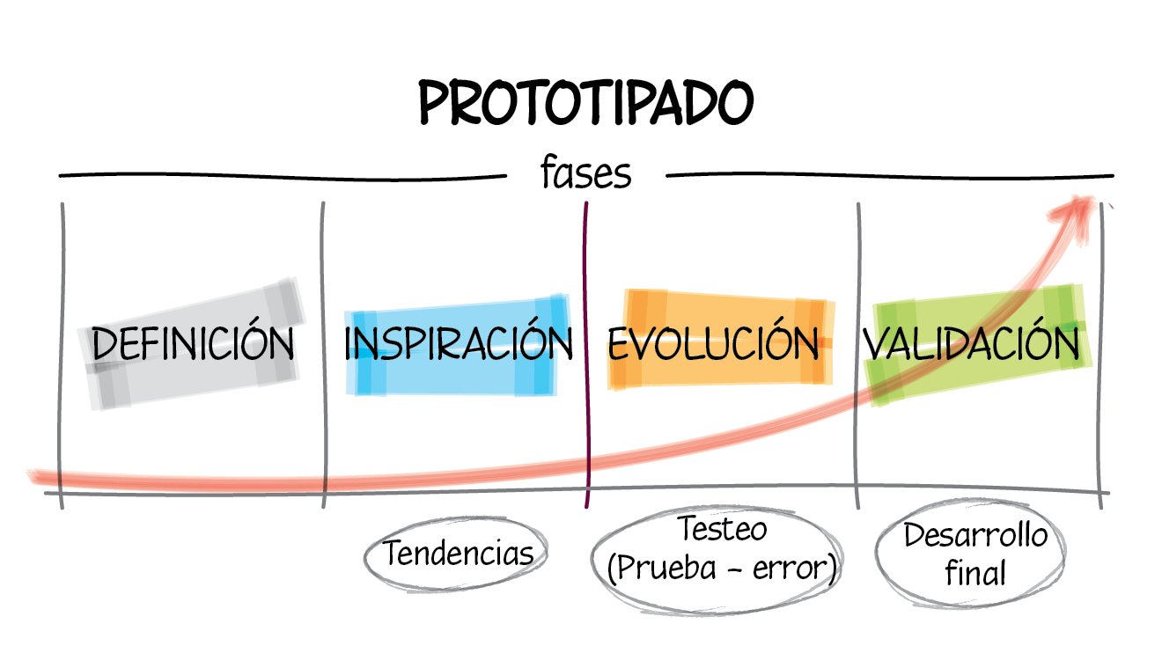

V. ALCANCE
Notes:
La investigación comprende el diseño e implementación de un prototipo para el análisis e identificación de patrones relacionados con el ciberacoso o (Cyberbullying), mediante el algoritmo de Levenshtein basado en distancias de edición, con el fin de analizar y prevenir el maltrato entre pares.
Planteamiento de un diccionario de datos o corpus de palabras personalizado con relación al (Cyberbullying).
Recolección de datos de usuarios de Facebook por medio de una API que permita la extracción de los datos.
Limpieza de datos, eliminación de las palabras de conexión dentro de los comentarios extraídos tales como “el, la, los, las, de, y, con, etc.”.
Almacenamiento de los datos en una base digital.
Realizar un aplicativo “prototipo” de escritorio para el procesamiento de los datos obtenidos.
Analizar, evaluar y sugerir un perfil de personalidad.
Aclarar que solo se trabajo con edades ente 17 y 18 años para una muestra homogénea y por seguridad de la información

Slide 8
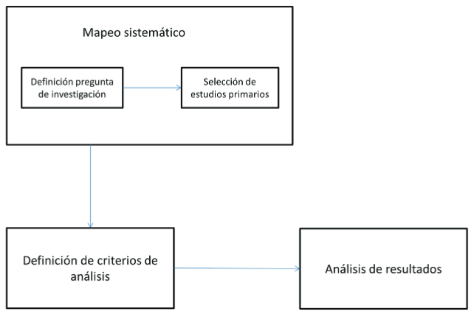


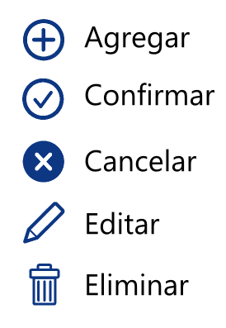
VI.
REVISIÓN DE LITERATURA.
Notes:
En este trabajo se consideró un mapeo sistemático, cuyo objetivo es tener una visión amplia del campo de estudio e identificar las tendencias de investigación y focos de atención. El mapeo sistemático comienza con la especificación de las preguntas de investigación que se desean responder en el estudio.
Una vez establecido lo que se desea averiguar con el estudio, se deben identificar los estudios primarios para el mapeo. Intentando encontrar la mayor cantidad de publicaciones relacionadas.
Para conformar la cadena de búsqueda en las bases de datos de publicaciones se tuvo en cuenta el foco central de la investigación ciberacoso

Slide 9
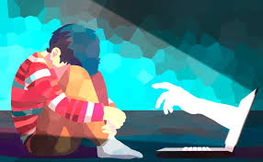
Acoso cibernético
¿?
El acoso cibernético o (Cyberbullying) es una manera de realizar actos de violencia a través de medios electrónicos especialmente mediante redes sociales
TIPOS
Se han identificado algunas categorías de violencia verbal y escrita a través de las nuevas tecnologías
Existen tres tipos de involucrados: El agresor, la victima y los testigos
Involucrados

Slide 10
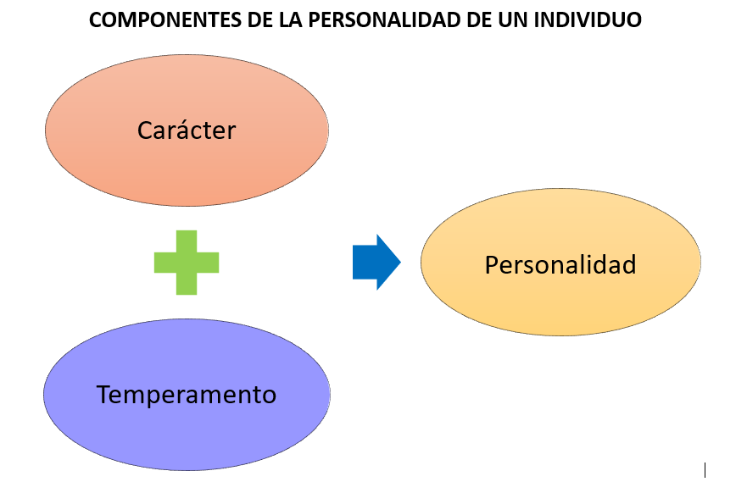
Patrones de personalidad
HSPQ
Factores / Rasgos | Alta (+) | Baja (-) | Orden | Descripción del sujeto
Factor E | Sumiso | Dominante | Primerio | Agresivo / Sumiso
Factor Q III | Calma | Excitabilidad / Dureza | Segundo | Hiperactivo, agresivo y obstinado
Factor Q IV | Dependencia | Independencia | Segundo | Agresivo, independiente, atrevido y mordaz
Notes:
Según estudios realizados de personalidad, se expresa que,
El carácter depende del proceso de socialización
El temperamento depende de la cognición, comportamiento y emociones, es probable que sea heredado
(High School Personality Questionnaire)

Slide 11
Procesamiento de Lenguaje Natural (PLN)
Técnica | Método | Operación | Tipo de Coincidencia | Algoritmo
Deletreo y Distancia | Cálculo de Distancia | Edición Sustitución Eliminación Transposición | Exacta Parcial | Guth Levenshtein
Sonidos y Fonética | Reducción a Código Fonético basado en pronunciación | Sustitución Reglas Fonéticas | Parcial Fonética | Soundex / Soundx-sp Phonex Metaphone NYSIIS
Compuesta | Cálculo de Distancia Reducción a Código Fonético basado en pronunciación. | Edición Sustitución Reglas Fonéticas | Exacta Parcial Fonética | Damereau-Levenshtein TFID Editex Jaro-Winkler Ngrams / Qgrams
Notes:
Establecer una comparación entre dos textos de diferente origen con la finalidad de determinar si ambos textos corresponden a una misma instancia de una entidad

Slide 12
RANGO DE SIMILITUD EN TÉCNICAS

Slide 13
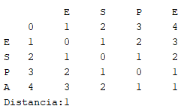


Algoritmo de Levenshtein.
A
B
También conocido como distancia de edición.
  Eliminación.
  Inserción.
  Sustitución.

Slide 14
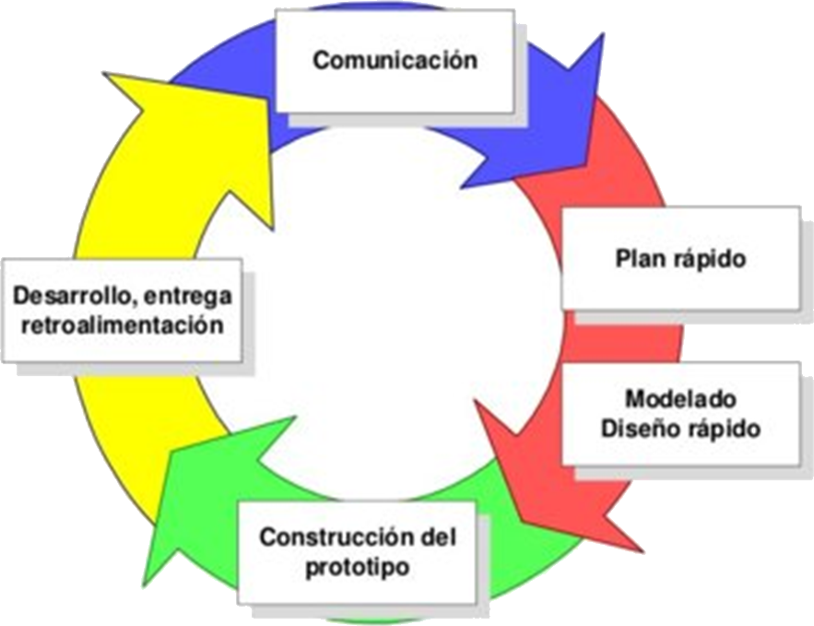
VII. DISEÑO E IMPLEMENTACIÓN DEL MÉTODO PROPUESTO
Metodología basada en prototipos
Notes:
Metodología de prototipos cumple con las actividades de las metodologías tradicionales como son las actividades de análisis, diseño, implementación y evaluación, es importante mencionar que el proceso es repetitivo y en el cual se realizan modificaciones al prototipo.
Es necesario mencionar ciertas consideraciones tomadas en cuenta y los recursos con los cuales se cuenta para el desarrollo del aplicativo

Slide 15
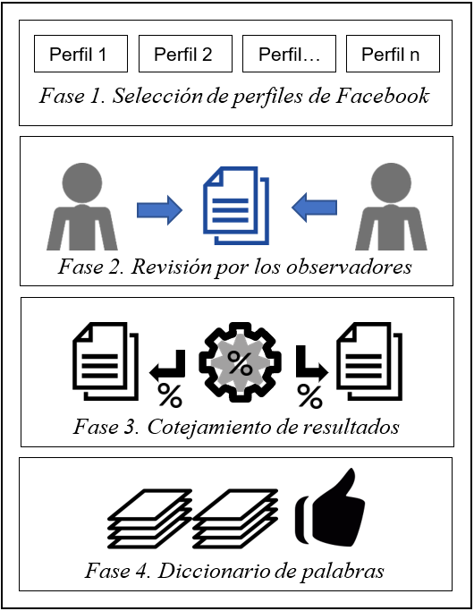
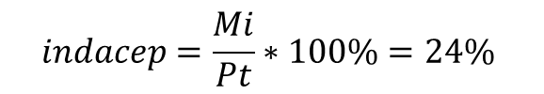
Planteamiento de un corpus de palabras
Observación sistemática
Investigación empírica
Total de palabras aceptadas: 17
$$indacep=\frac{Mi}{Pt}∗100\%=24\%$$
Notes:
proceso de selección de palabras influyentes para el estudio, como primera fase se identificaron 10 perfiles de usuarios de Facebook al azar, pero que cumplan con las siguientes especificaciones; Edad: 11-18 años, País de origen (Nacionalidad): Ecuador/ecuatoriana y Ubicación geográfica: Pichincha-Quito. En la segunda fase bajo la colaboración del encargado del DECE del colegio “SEF”, psicólogo especializado, se observaron los perfiles y se identificaron palabras agresivas utilizadas por los jóvenes en la red social, en la tercera fase se realiza un cotejamiento de las palabras encontradas por los observadores (34 en total y 8 repeticiones como máximo). y por medio de un análisis del índice de aceptación “indacep” con un valor mayor o igual al 24% de apariciones entre todos los perfiles “Mi” es el número máximo de incidencias de una palabra y “Pt” es la muestra total de palabras agresivas encontradas

Slide 16
Corpus de palabras
Palabras o Abreviatura | Significado
Idiota | Tonto o corto de entendimiento.
Estúpido | Necio, falto de inteligencia.
Mudo | Falto de entendimiento o de razón.
Tonto | Que padece una deficiencia mental. / Que carece de sentido o de motivo.
Bruto | Necio, incapaz.
Verga | Utilizada para expresar sorpresa, protesta, disgusto o rechazo.
Pendejo | Tonto, estúpido. / Cobarde, pusilánime.
Animal | Persona ruda y de poco entendimiento.
Vcv | Ve cara de verga
Palabras o Abreviatura | Significado
Marica | Dicho de un hombre: Apocado, falto de coraje, pusilánime o medroso.
Gay | Dicho de una persona, especialmente de un hombre: homosexual.
Lesbiana | Dicho de una mujer: homosexual.
Homosexual | Dicho de una persona: Inclinada sexualmente hacia individuos de su mismo sexo.
Puta | Forma de abreviar la palabra prostituta
Prostituta | Persona que mantiene relaciones sexuales a cambio de dinero.
Mmv | Mama verga
Hp | Hijo de puta
Notes:
proceso de selección de palabras influyentes para el estudio, como primera fase se identificaron 10 perfiles de usuarios de Facebook al azar, pero que cumplan con las siguientes especificaciones; Edad: 11-18 años, País de origen (Nacionalidad): Ecuador/ecuatoriana y Ubicación geográfica: Pichincha-Quito. En la segunda fase bajo la colaboración del encargado del DECE del colegio “SEF”, psicólogo especializado, se observaron los perfiles y se identificaron palabras agresivas utilizadas por los jóvenes en la red social, en la tercera fase se realiza un cotejamiento de las palabras encontradas por los observadores (34 en total y 8 repeticiones como máximo) y por medio de un análisis del índice de aceptación “indacep” con un valor mayor o igual al 24% de apariciones entre todos los perfiles

Slide 17
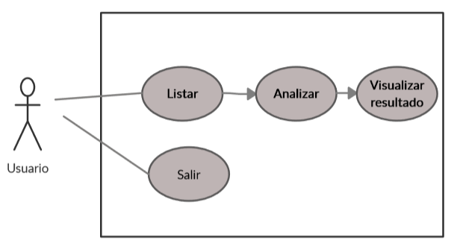
Análisis
Identificación de requerimientos
Diagrama de caso de uso
Notes:
La presente investigación señala un único actor, este puede realizar una comparación de cadenas de caracteres para identificar similitudes entre la información descargada y el corpus de palabras planteado, para lo cual deberá listar los participantes existentes, seleccionar uno de ellos, empezar con la comparación de caracteres, visualizar los resultados obtenido y salir de la aplicación.
Es importante mencionar que algunas de las acciones se deben realizar de forma secuencial

Slide 18

Diseño
Operatividad del aplicativo
Diagrama de arquitectura
Base de Datos
Notes:
Una vez identificados los requerimientos funcionales y después de definir el diagrama de casos de uso para el usuario, se presentan los diagramas de arquitectura con el fin de mostrar la operatividad del aplicativo.

Slide 19
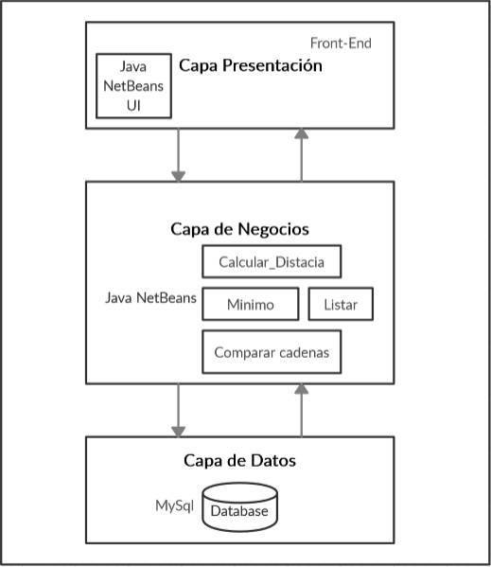
Diagramas de arquitectura
Notes:
la arquitectura general con la que fue diseñada la aplicación bajo la arquitectura por capas, el front-end que es en la interfaz de usuario de NetBeans en la capa presentación, se comunica con la capa negocios en donde tenemos el back-end de la aplicación en donde se desarrolla las diferentes funciones, y por ultimo tenemos la capa datos mediante la cual se puede realizar la conexión entre la base de datos y el aplicativo.

Slide 20
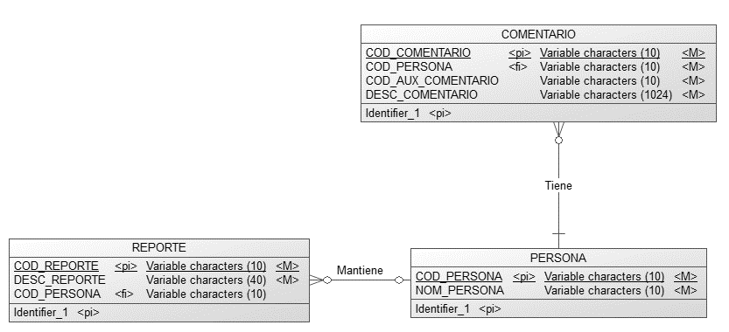
Modelo de base de datos
Notes:
El modelado de la base de datos ayuda a estructurar de forma adecuada los datos, determinando el modo organizar la información y como tratarla desde y hacia la base de datos

Slide 21



Implementación
Herramientas

Slide 22
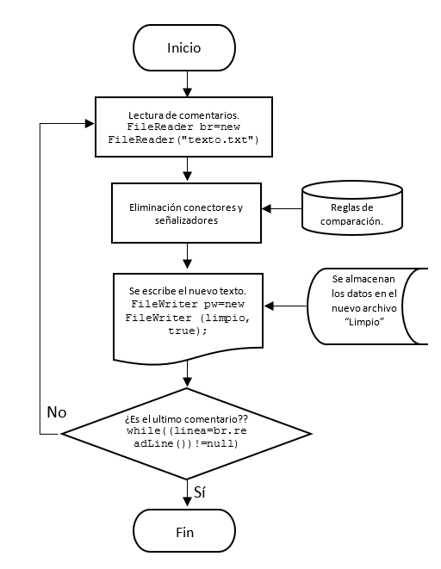
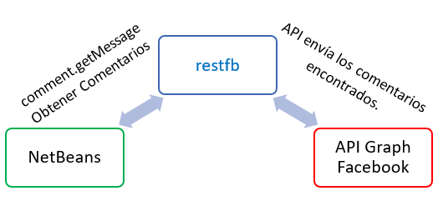
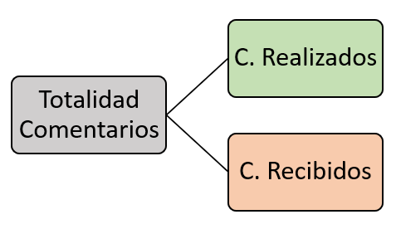
Procesos separados
Descarga de Datos | Limpieza de Datos | Almacenamiento de Datos
 | Descripción del comentario
Con conectores | “Va a ser duro seguir esta carrera, pero así es la vida así que tengo que ponerle mucho empeño a esto para así ser el mejor chef”
Sin conectores | “Va ser duro seguir carrera vida tengo ponerle mucho empeño ser mejor chef”

Slide 23
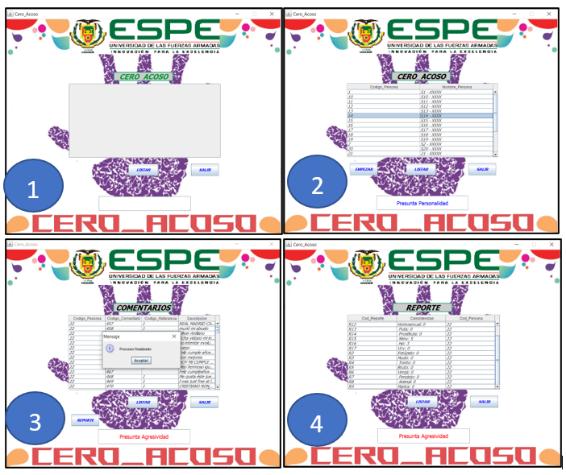
Implementación
Prototipo CERO_ACOSO

Slide 24
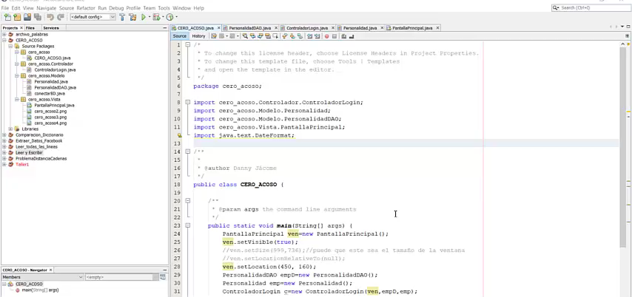
Implementación
Notes:
Lenin

Slide 25
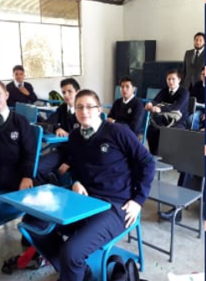

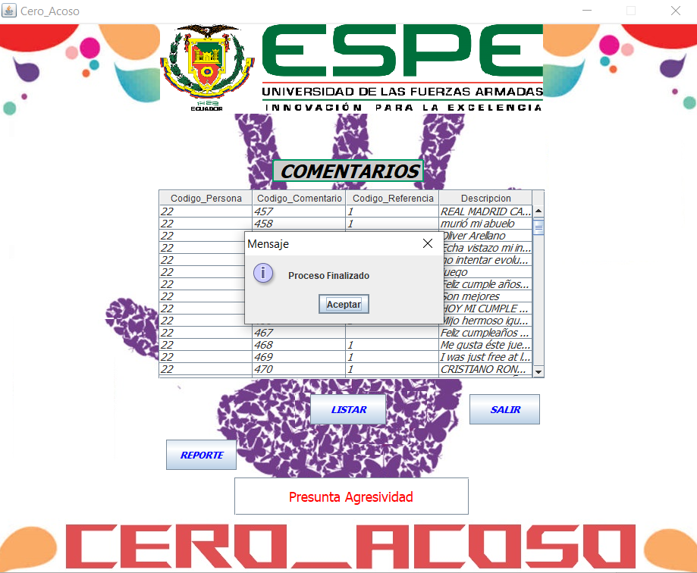
VIII. EVALUACIÓN DE LA APLICACIÓN DESARROLLADA
Actividad |  | Descripción | Finalidad
Inducción acoso cibernético |  | Información sobre el acoso cibernético y sus implicaciones. | Prevenir futuras agresiones.
Test HSQP |  | Desarrollo de un test, de personalidad | Contrastar los resultados de CERO_ACOSO
Encuesta pesos semánticos |  | Ponderación de pesos semánticos. | Establecer nivel de impacto para matriz probabilidad e impacto.
Uso de CERO_ACOSO |  | Analizar los datos obtenidos de los perfiles. | Encontrar similitudes mediante el algoritmo de Levenshtein y analizarlos mediante las matrices de probabilidad x impacto.

Slide 26
VIII. RESULTADOS / Peso Semántico
Definidoras/ Jerarquías | Idiota | Estúpido | Mudo | Tonto | Bruto | Verga | Pendejo | Animal | Marica | Gay | Lesbiana | Homosexual | Puta | Prostituta | Mmv | Hp | Vcv
Jerarquía 1 | 0 | 0 | 0 | 0 | 0 | 16 | 0 | 0 | 0 | 0 | 0 | 0 | 0 | 2 | 12 | 15 | 8
Jerarquía 2 | 0 | 8 | 0 | 5 | 8 | 3 | 0 | 0 | 1 | 1 | 0 | 1 | 2 | 2 | 0 | 6 | 5
Jerarquía 3 | 0 | 3 | 3 | 4 | 1 | 1 | 1 | 0 | 1 | 1 | 2 | 1 | 1 | 2 | 5 | 0 | 4
Jerarquía 4 | 0 | 0 | 4 | 5 | 1 | 1 | 1 | 0 | 1 | 1 | 5 | 1 | 6 | 6 | 4 | 0 | 0
Jerarquía 5 | 6 | 0 | 8 | 1 | 11 | 1 | 14 | 9 | 0 | 1 | 6 | 3 | 5 | 4 | 0 | 0 | 0
Jerarquía 6 | 5 | 6 | 5 | 5 | 0 | 0 | 5 | 4 | 5 | 5 | 0 | 5 | 4 | 1 | 0 | 0 | 0
Jerarquía 7 | 4 | 2 | 2 | 0 | 0 | 0 | 0 | 0 | 8 | 7 | 5 | 7 | 1 | 1 | 1 | 1 | 0
Jerarquía 8 | 1 | 2 | 0 | 2 | 1 | 0 | 1 | 5 | 0 | 0 | 4 | 1 | 1 | 1 | 0 | 0 | 0
Jerarquía 9 | 0 | 1 | 0 | 0 | 0 | 0 | 0 | 2 | 3 | 3 | 0 | 3 | 2 | 3 | 0 | 0 | 2
Jerarquía 10 | 6 | 0 | 0 | 0 | 0 | 0 | 0 | 2 | 3 | 3 | 0 | 0 | 0 | 0 | 0 | 0 | 3
N.º Participantes | 22
Peso Semántico | 86 | 142 | 133 | 149 | 156 | 208 | 127 | 95 | 90 | 92 | 119 | 104 | 129 | 138 | 192 | 208 | 164
IMPACTO | 3,91 | 6,455 | 6 | 6,8 | 7,1 | 9,45 | 5,773 | 4,318 | 4,09 | 4 | 5,4091 | 4,727273 | 5,9 | 6,2727 | 8,7 | 9,5 | 7,45
Notes:
Posición 6 con 16 jerarquías altas
Posición 15 con 12 jerarquías altas
Posición 16 con 15 jerarquías altas

Slide 27
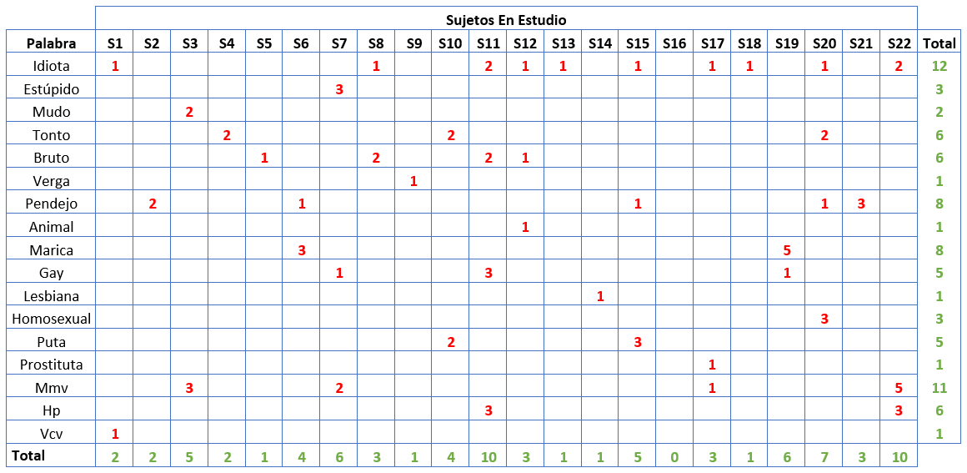
VIII. Similitudes encontradas en comentarios propios con CERO_ACOSO

Slide 28
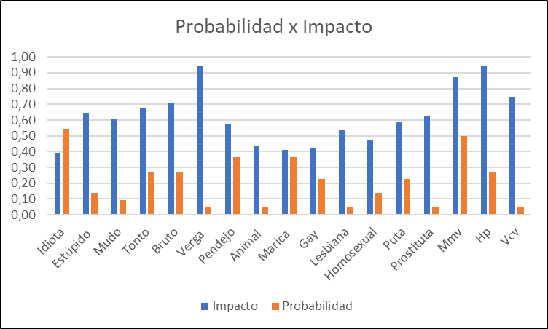
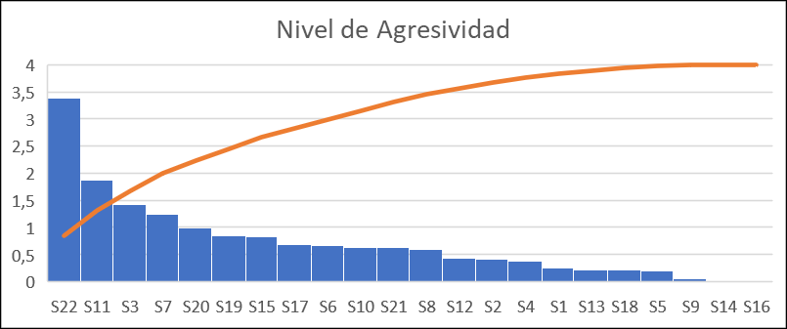
VIII. Matriz Probabilidad x Impacto

Slide 29
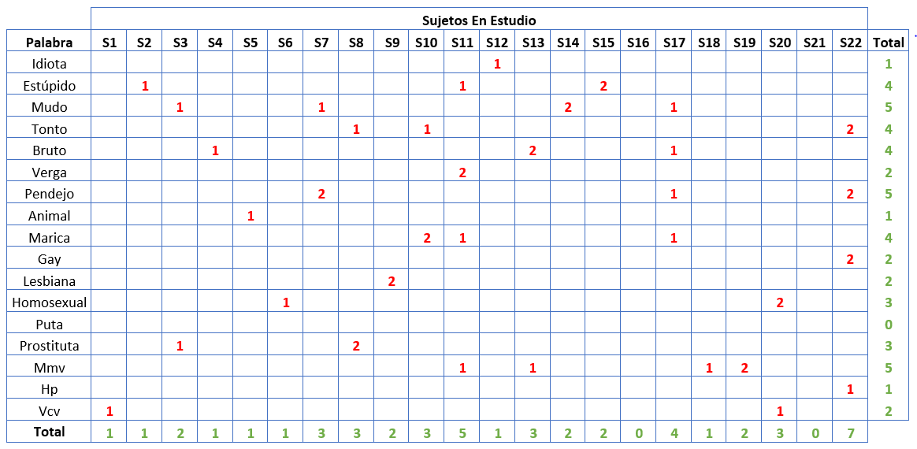
VIII. Similitudes encontradas en comentarios recibidos con CERO_ACOSO

Slide 30
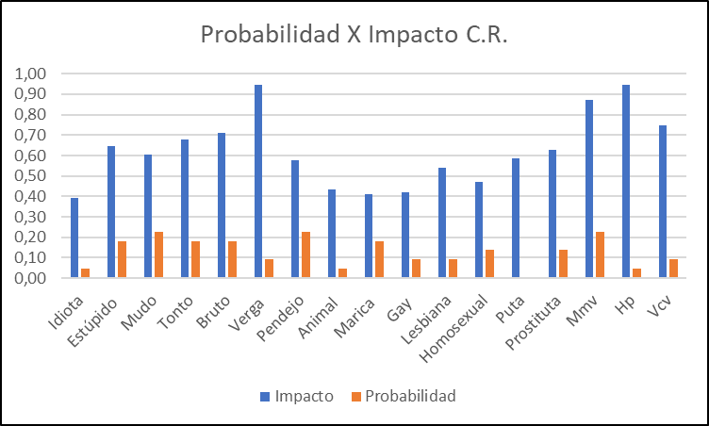
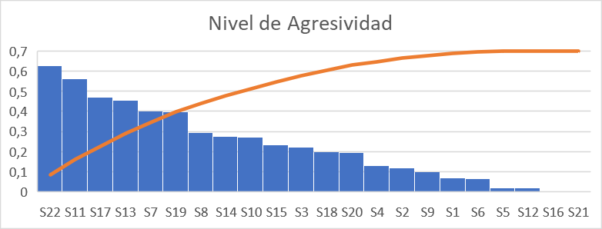
VIII. Matriz Probabilidad x Impacto

Slide 31

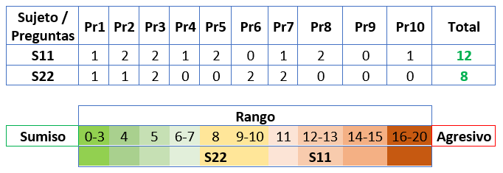
CERO_ACOSO VS HSPQ
3,38 S11
1,87 S22
¿Qué preferirías hacer?
A) visitar un zoológico B) no estoy seguro C) viajar en avión
¿Te molesta cierta clase de películas?
A) sí B) quizás C) no
Muestreo
22
Actividad agresiva
1 de cada 10
Notes:
El participante S11, esta sobre el rango (12-13), que está sobre la medida promedio apuntando, a un perfil de personalidad agresivo, marcado por el factor E (+); el individuo que mantiene un valor alto superior a la media es un individuo: Agresivo, dominante, dogmático, obstinado. Lo que se traduce en un individuo que tiene problemas de conducta.
En el caso del sujeto S22, tiene un valor menor perteneciente a la media, con una tendencia al factor E (-); el individuo que presenta valores bajos tiende a ser: Sumiso, Dócil, Obediente.
Lo cual permite llegar a concluir que la presunción que se obtuvo del aplicativo en el primer caso es efectiva.

Slide 32
IX. CONCLUSIONES Y RECOMENDACIONES
Conclusiones | Recomendaciones
CERO_ACOSO mediante la utilización del algoritmo de Levenshtein, fue capaz de identificar coincidencias en el lenguaje español, permitiendo determinar presuntos actos de agresión dentro de la muestra con un porcentaje de 6,81% , 1 de cada 10 es parte del Cyberbullying El uso del test HSPQ como base para la identificación de los perfiles de personalidad fue adecuado y permitió identificar dos grandes grupos agresores y victimas. Las palabras que alimentaron el corpus de palabras, fueron adecuadas. El uso de la matriz probabilidad e impacto permitió incluir características como el peso semántico. | Se sugiere realizar un proceso de verticalización de datos, para mejorar los tiempos de respuesta, al momento de analizar un comentario. Se sugiere realizar el mismo estudio, pero utilizando una muestra mucho más grande y variada en cuanto al ámbito socio económico de la población. Cambio de red social, el uso de Facebook ha disminuido en la juventud.

Slide 33


X. LINEAS DE TRABAJO FUTURO
Notes:
durante la revisión del estado del arte y aún más en el periodo de evaluación, se presentaron ideas que podrían mejorar el desempeño de la propuesta principal, actuando en diferentes campos como el laboral, económico, financiero, de mercado o político. De este modo nacen nuevas ideas de trabajos futuros
Aplicativo web
Marketing dirigido para políticos

Slide 34

SOCIAL MEDIA COMO MEDIO DE ANÁLISIS Y PREVENCIÓN DEL ACOSO CIBERNÉTICO, APLICADO A LOS PERFILES DE FACEBOOK, UTILIZANDO TÉCNICAS DE PROCESAMIENTO DE LENGUAJE NATURAL CON BASE EN LEVENSHTEIN.

